Slide 1
Логинов Александр Николаевич
Бывший директор городской электростанции. Человек творческой и вдохновенной натуры . Почётный житель города Великие Луки

Slide 2
Александр Константинович был увенчан многими наградами, но, главное, его жизнь была наполнена творчеством и вдохновением.
В 1947 году когда ещё город лежал в развалинах. Логинов уже думал о создании первого в городе фонтана. И вот в 1949 г на пл. Ленина заиграл своими красками первый цветной фонтан «Колос».

Slide 3
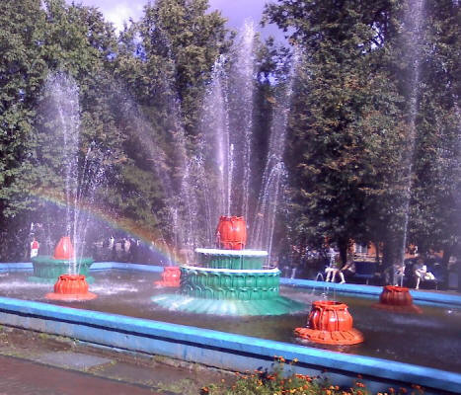
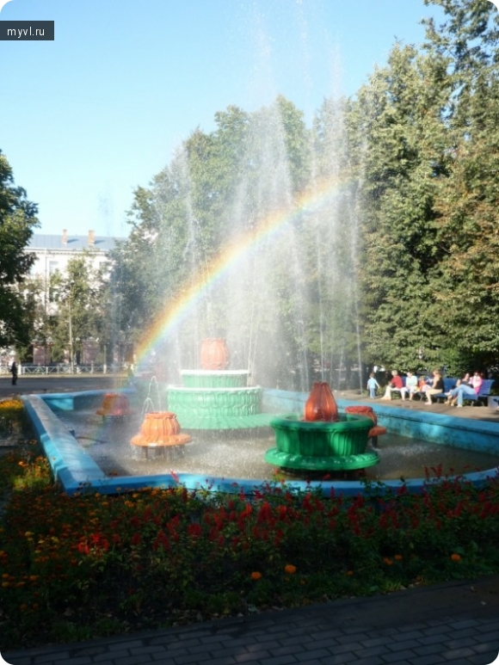
На этом работа Логинова не заканчивается .Он продолжить проектировать фонтаны аналогов которых в тот период не существовало .Так был создан фонтан «Каменный цветок» на площади Рокоссовского, который считается лучшим городским фонтаном. Торжественное открытие «Каменного цветка» состоялось 23 августа 1960 года. Жители города были зачарованны необычным зрелищем. Из нескольких чаш, напоминающих цветы, поднимались вверх обильные водные струй. Благодаря «кудеснику» света А.К. Логинову, работа фонтана сопровождалась разноцветной подсветкой.

Slide 4
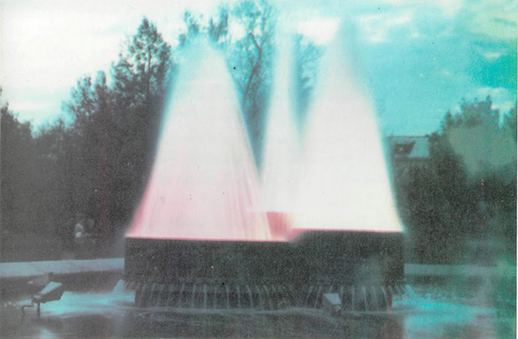
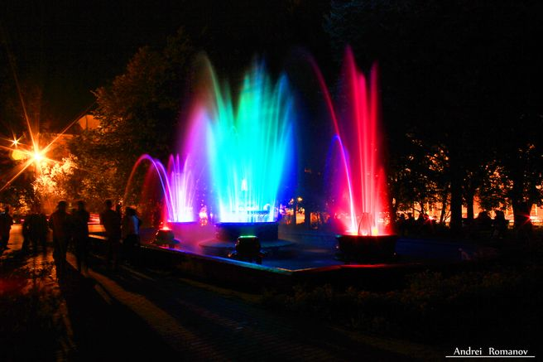
Позднее рядом с краеведческим музеем появился фонтан "Три поколения". Он символизирует три поколения: умудренную старость, зрелость и юность в своем всплеске, радости и искрометном порыве.

Slide 5
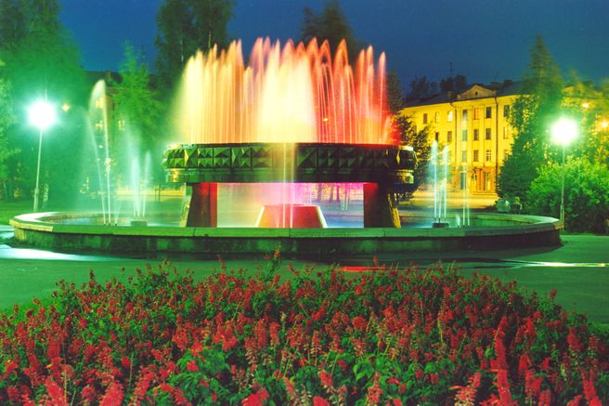
В начале 80-х годов на пл. Калинина появился еще один фонтан, не имеющий названия до сих пор.

Slide 6
Город Великие Луки был назван "столицей цветных фонтанов". И в этом заслуга Александра Константиновича Логинова. Дела его были оценены; 14 мая 1966 года ему было присвоено звание Почетного гражданина города. Немало имел он наград, среди них орден Трудового Красного Знамени.
А.К.Логинова приглашали для создания фонтанов во Пскове и в Таллинне. О фонтанах нашего города рассказывал журнал "Огонек", где город Великие Луки был назван "столицей цветных фонтанов". И в этом заслуга Александра Константиновича Логинова. Дела его были оценены; 14 мая 1966 года ему было присвоено звание Почетного гражданина города. Немало имел он наград, среди них орден Трудового Красного Знамени.

Slide 7
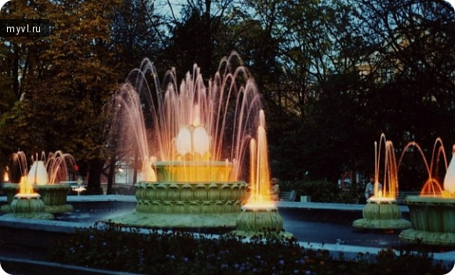
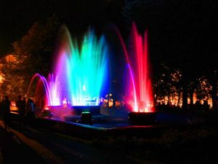
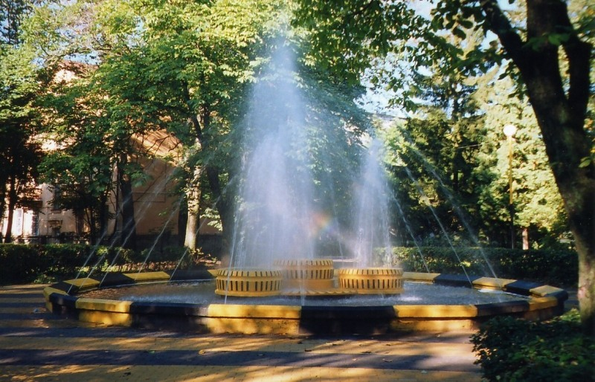
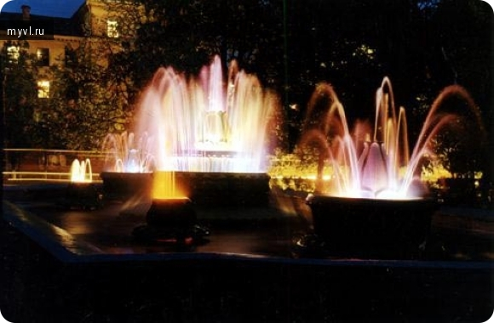
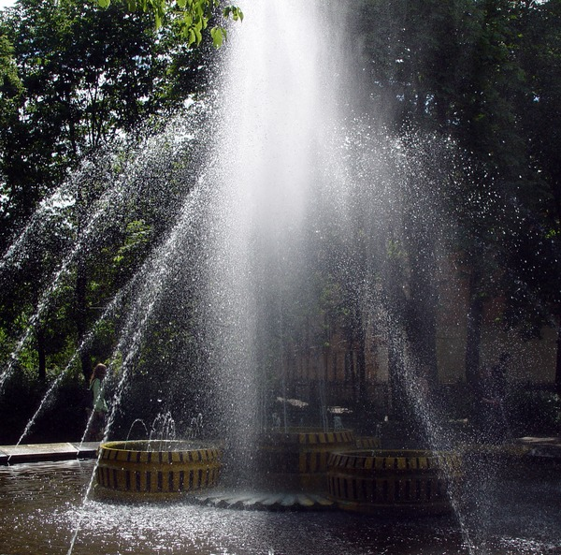
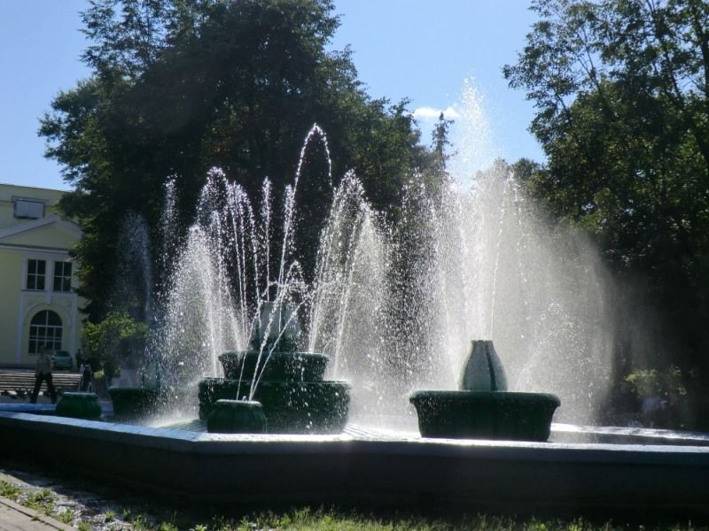
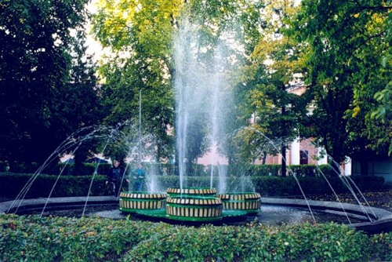
Великие Луки "столица цветных фонтанов"

